Slide 1
Консультация для родителей «Расскажите детям о насекомых».
Муниципальное казенное дошкольное образовательное учреждение «Детский сад №3 п. Теплое»
Подготовил воспитатель старшей группы:
Игнатова Алла Михайловна

Slide 2
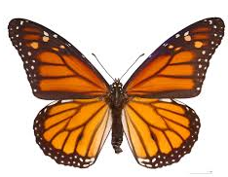
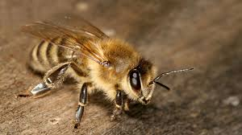
Природа – это все то, что нас окружает и радует глаз. Одной из ярких частиц целого нашей природы являются насекомые. Трудно представить себе летнюю прогулку без красивых, имеющих яркую расцветку бабочек, стрёкота кузнечиков в траве, снующих повсюду муравьёв. Насекомые привлекают своим внешним видом взгляды окружающих и вызывают неподдельный интерес у детей. Проявления познавательного интереса у детей с самого раннего возраста и поддержание этого интереса взрослыми могут иметь далеко идущие и очень важные последствия. У детей будет развиваться память, речь, формироваться эмоциональность и чувственность, воспитывается доброта, отзывчивость и желание бережно относиться к окружающей природе.

Slide 3
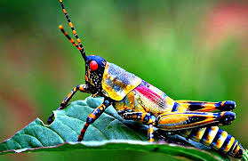
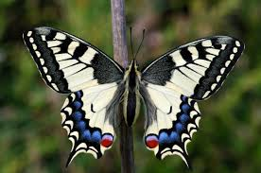
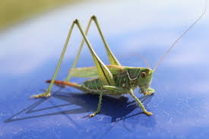
От нас, взрослых, зависит многое. Сможем ли мы научить наших детей любить, и заботится о природе. Ответим ли мы на тысячи вопросов наших почемучек. Что же можно рассказать детям о насекомых. Можно рассказать детям о том, как передвигаются насекомые. Они умеют ползать, ходить, летать, плавать, прыгать и бегать, некоторые даже могут ползать вниз головой. Питание насекомых составляют зелёные листья, стебли и молодые побеги растений. Некоторые насекомые питаются созревшими плодами, опавшими листьями и хвоей. Жуки-точильщики едят древесину и кору деревьев. Есть в природе насекомые-хищники, которые охотятся на других насекомых. Такие насекомые как пчёлы, шмели, бабочки и мухи любят полакомиться медовым нектаром и вкусной цветочной пыльцой. Перелетая с цветка на цветок, эти насекомые переносят пыльцу, опыляют растения, которым необходима такая помощь. В природе всё взаимосвязано. Без насекомых не смогли бы существовать насекомоядные птицы. Насекомые являются пищей для ящериц и летучих мышей.

Slide 4
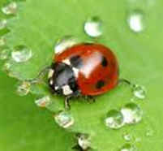
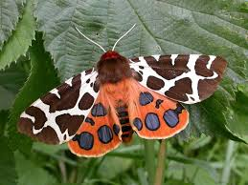
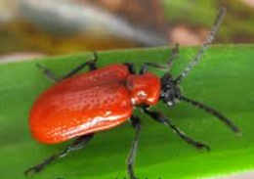
Помогает спасаться от врагов насекомым защитная окраска. Например, кузнечики и гусеницы, сидя неподвижно в траве или на листочке остаются незаметными. Некоторые гусеницы напоминают свёрнутые в трубочки сухие листья или обломки веточек или сучков. На крыльях бабочек имеются яркие пятна. Делая резкие, и неожиданные взмахивания они отпугивают врагов. Многие насекомые имеют острое жало, которым они прокалывают кожу преследователей и впрыскивают в ранку яд. Такие насекомые окрашены в жёлтые и чёрные цвета, например, пчела, оса или шмель. Птицы и звери знают это и предпочитают их не трогать. Но есть безобидные осовидные мухи, которые взяли окраску кусачих ос и таким образом научились защищаться. Гусеницы бабочек-шелкопрядов покрыты густыми жёсткими волосками, птицы не любят их есть. Только кукушки поедают этих вредителей в большом количестве.

Slide 5
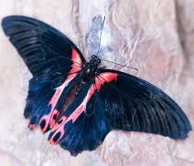
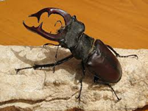
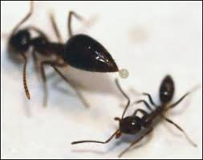
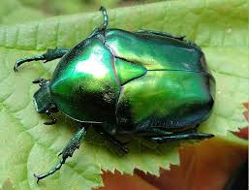
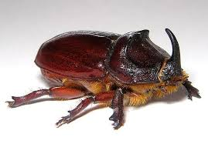
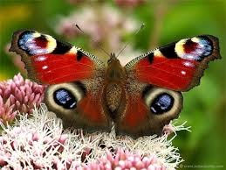
Многие насекомые приносят пользу людям. Благодаря пчёлам у людей есть вкусный, душистый и полезный мёд. Бабочки тутового шелкопряда дают людям тончайшие нити, из которых получают натуральные шелка. Муравьи уничтожают тлей и других вредных насекомых, разносят по лесу семена многих лесных растений. Уважаемые родители! Давайте поможем нашим детям видеть и ценить красоту природы. Рассказывая и показывая интересные факты из жизни насекомых, этим мы поможем ребятишкам узнать много нового и интересного.

